Slide 1
Recomendar libros con una consulta
Proyecto final de Machine Learning
El usuario escribe qué quiere leer.
Bookery AI devuelve cinco libros del catálogo académico en español.
215 libros · 28 categorías
Modelo semántico y línea base BM25
BOOKERY AI · 1/5
Notes:
Tiempo sugerido: 45 s. Problema: una consulta conversacional requiere ordenar libros relevantes. Objetivo: comparar semántica con BM25. Datos del catálogo y arquitectura descritos en README.md.

Slide 2
Dos métodos, las mismas consultas
BM25 es la referencia; el modelo semántico reutiliza pesos preentrenados.
BM25
Semántico
Ordena por coincidencia de palabras
en título, autor, géneros y descripción.
Compara embeddings normalizados
con similitud coseno.
Validación: 9 consultas · 71 pares consulta-libro · notas humanas de 0 a 3
BOOKERY AI · 2/5
Notes:
Tiempo sugerido: 55 s. Modelo: sentence-transformers/paraphrase-multilingual-MiniLM-L12-v2, revisión e8f8c211226b894fcb81acc59f3b34ba3efd5f42. No se entrenó en este proyecto. Los candidatos de los dos métodos se mezclaron sin revelar procedencia y se calificaron de 0 a 3. Fuente: README.md y data/evaluation/reviewed_queries.json.

Slide 3
El semántico ordenó mejor
Resultado de 9 consultas calificadas manualmente
nDCG@5
Semántico
0,8998
BM25
0,8456
Precision@5: BM25 0,4444 · Semántico 0,4222
BM25 incluyó un libro útil más entre 45 posiciones evaluadas.
BOOKERY AI · 3/5
Notes:
Tiempo sugerido: 45 s. nDCG@5 es la métrica principal y evalúa el orden de los cinco primeros libros. El semántico obtuvo 0,8998 y BM25 0,8456. En Precision@5, BM25 obtuvo 20 libros con nota 2 o 3 entre 45 posiciones, y el semántico 19. Fuente: results/evaluation_reviewed.csv. Muestra pequeña; no afirmar generalización.

Slide 4
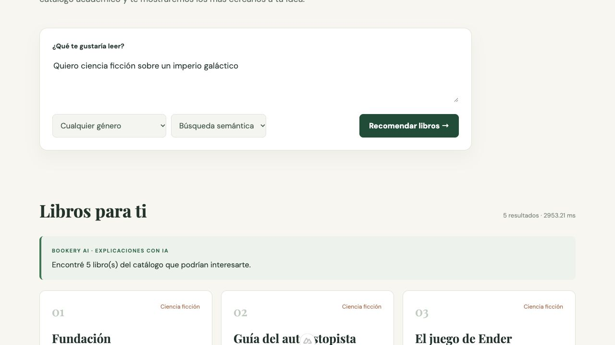
Demostración del sistema
Frontend → API FastAPI → recuperador → resultados del catálogo
Caso válido
“Imperio galáctico” → Fundación
Límite observado
“Vigilancia digital” también trajo libros poco relacionados.
BOOKERY AI · 4/5
Notes:
Tiempo sugerido: 120 s. Demostrar en vivo una consulta válida y la entrada vacía. Si hay tiempo, mostrar vigilancia digital como caso difícil. La captura es respaldo, no reemplaza la aplicación. Fuente: prueba local del frontend y docs/captura-frontend.png.

Slide 5
Conclusión y límites
En estas nueve consultas, la búsqueda semántica mejoró el orden frente a BM25.
El catálogo es limitado y muchas fichas solo tienen temas.
Semántico + Jev no forma parte de esta evaluación.
Repositorio: github.com/charlydeveloping/Bookery-AI
BOOKERY AI · 5/5
Notes:
Tiempo sugerido: 55 s. Explicar que el resultado vale para estas nueve consultas y este catálogo. La evaluación no mide la calidad de explicaciones LLM ni la variante Jev. Mostrar el repositorio y señalar README, informe y CSV revisado. Total sugerido: 5 minutos.

